Slide 1
MODUŁ BIOMECHANIKA KREGOSŁUPA
Jednostka dydaktyczna D: ANALIZA INSTRUMENTALNA KREGOSŁUPA
D.3. Jak wyglada prawidłowa ocena biomechaniczna kregosłupa szyjnego?
,
,
,
,
,

Slide 2
CELE
Zapoznanie się z celem oceny biomechanicznej w sferze klinicznej.
Umiejętność rozpoznawania prawidłowych wyników biomechanicznej oceny odcinka szyjnego kręgosłupa.
Zapoznanie się z interpretacją wyników oceny kinematycznej odcinka szyjnego kręgosłupa w normalnej populacji.
Zapoznanie się z interpretacją wyników oceny siły mięśniowej odcinka szyjnego kręgosłupa w normalnej populacji.
Zastosowanie zdobytej wiedzy w praktyce klinicznej.
Notes:
Zakładane cele realizowane w tej jednostce edukacyjnej to:
Zapoznanie się z celem oceny biomechanicznej w sferze klinicznej.
Zapoznanie się z niektórymi wynikami oceny biomechanicznej kręgosłupa szyjnego.
Zapoznanie się z interpretacją wyników oceny kinematycznej kręgosłupa szyjnego w normalnej populacji.
Zapoznanie się z interpretacją wyników oceny siły mięśniowej odcinka szyjnego kręgosłupa w normalnej populacji.
Zastosowanie zdobytej wiedzy w praktyce klinicznej.

Slide 3
ZAWARTOŚĆ
Ocena kliniczna i biomechaniczna
Ocena funkcjonalna kręgosłupa szyjnego
Ocena zakresu ruchu w odcinku szyjnym
Ocena kinematyczna kręgosłupa szyjnego
Ocena siły kręgosłupa szyjnego.
Kluczowe zagadnienia
Notes:
W tym celu jednostka edukacyjna oferuje materiał teoretyczny z wyjaśnieniem następujących pojęć:
Ocena kliniczna i biomechaniczna.
Ocena funkcjonalna kręgosłupa szyjnego. Czynniki wpływające na wyniki oceny.
Ocena zakresu ruchu w odcinku szyjnym. Inklinometry i standardy Amerykańskiego Towarzystwa Medycznego.
Ocena kinematyczna kręgosłupa szyjnego z podkreśleniem najczęstszych wyników wykorzystywanych w ocenie klinicznej.
Ocena siłowa kręgosłupa szyjnego. Ocena siły izometrycznej mięśni odcinka szyjnego kręgosłupa za pomocą dynamometrów, ocena aktywności mięśniowej za pomocą elektromiografii powierzchniowej,
Zakończenie jednostki edukacyjnej najważniejszymi zagadnieniami.

Slide 4
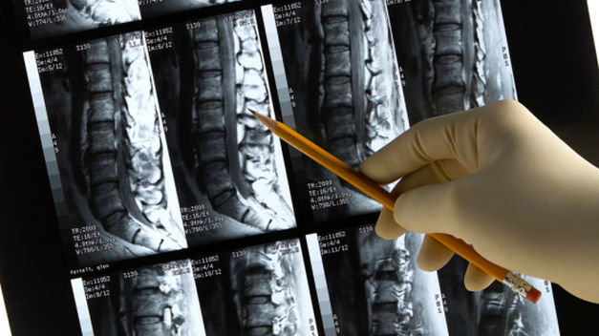
Ocena kliniczna i biomechaniczna Dlaczego ocena funkcjonalna?
Notes:
Zmiany morfologiczne wykryte za pomocą badań obrazowych często nie odpowiadają ubytkom funkcjonalnym. Konieczne jest poznanie wpływu patologii lub urazu na funkcjonalność. Ta potrzeba otwiera drzwi do oceny funkcjonalnej i nadaje jej znaczącą rolę w ocenie klinicznej.

Slide 5
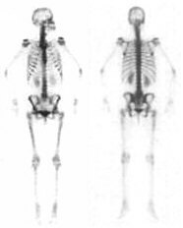

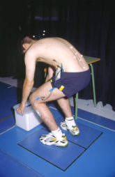

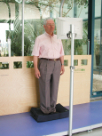
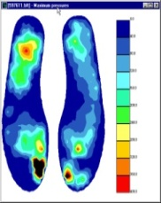
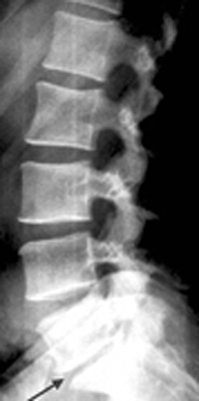
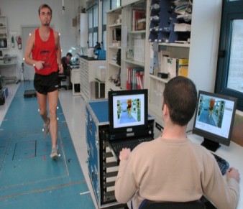
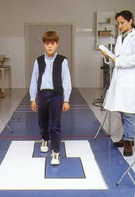
Testy diagnostyczne w porównaniu z badaniami biomechanicznymi
Ocena kliniczna i biomechaniczna Dlaczego ocena funkcjonalna?
Testy diagnostyczne
Informacje z oceny funkcjonalnej
DIAGNOZA
STAN FUNKCJONALNY
RZECZYWISTY STAN PACJENTA
Notes:
Testy oceny biomechanicznej nigdy nie będą testami diagnostycznymi, ale są przydatne do zrozumienia stanu funkcjonalnego osoby po patologii lub uszkodzeniu kręgosłupa. Dostarczają one informacji uzupełniających, które w połączeniu z diagnozą kliniczną dają większą wiedzę na temat rzeczywistej sytuacji pacjenta w jego procesie klinicznym.

Slide 6
Do zapamiętania:
Istnieją różne testy oceny biomechanicznej. Aspekty, które je określają, to:
Jaka funkcja jest oceniana.
Jaki przyrząd i jaka technika jest używana.
Jaki protokół oceny został użyty.
W TEJ JEDNOSTCE DYDAKTYCZNEJ:
Jakich wyników dostarcza, w jakich jednostkach i za pomocą jakich technik analizy danych zostały one uzyskane.
Znormalizowane kryteria interpretacji.
Notes:
Należy pamiętać o aspektach, które były przedmiotem zainteresowania w poprzednich jednostkach edukacyjnych. Na uwagę zasługują aspekty, które określają badanie biomechaniczne, np. jaką funkcję ocenia, jakie narzędzie i technikę wykorzystuje, jaki protokół pomiarowy został zastosowany, jakie wyniki daje i jakie kryteria mogą pomóc w ich interpretacji. Na tych zajęciach skupimy się na tych dwóch ostatnich aspektach, wykorzystując wyniki badań biomechanicznych w ocenie kręgosłupa szyjnego w normalnej populacji.

Slide 7
Ocena funkcjonalna kręgosłupa szyjnego.
FUNKCJA OCENY
TECHNIKA INSTRUMENTALNA
Wyniki
RUCHOMOŚĆ
Zakres ruchu
Inklinometria, elektrogonimetria Zakres ruchu (º)
Właściwości ruchu
Fotogrametria, czujniki bezwładnościowe Zakres ruchu (º)
Prędkość (º/s) / Przyspieszenie kątowe
Zgodność
Powtarzalność
SIŁY
Siła izometryczna
Dynamometr Siła izometryczna (Nwm)
Aktywność mięśni
EMG powierzchniowe Aktywność mięśni (jakościowo)
Notes:
Aby ocenić kręgosłup szyjny z biomechanicznego punktu widzenia, musimy wiedzieć, co chcemy ocenić, jakie techniki i instrumenty możemy wykorzystać do oceny i jakie ogólne wyniki uzyskujemy stosując je.
Ten slajd przedstawia oceniane funkcje kręgosłupa (ruch i siła), techniki i instrumenty powszechnie stosowane do oceny tych funkcji oraz wyniki, które najczęściej można znaleźć w raportach klinicznych dotyczących tych ocen.

Slide 8
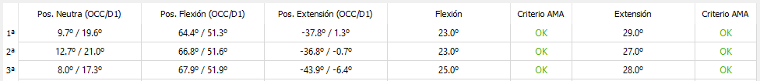
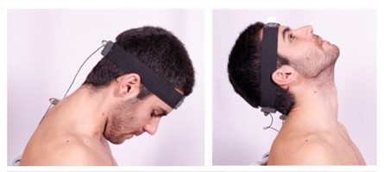
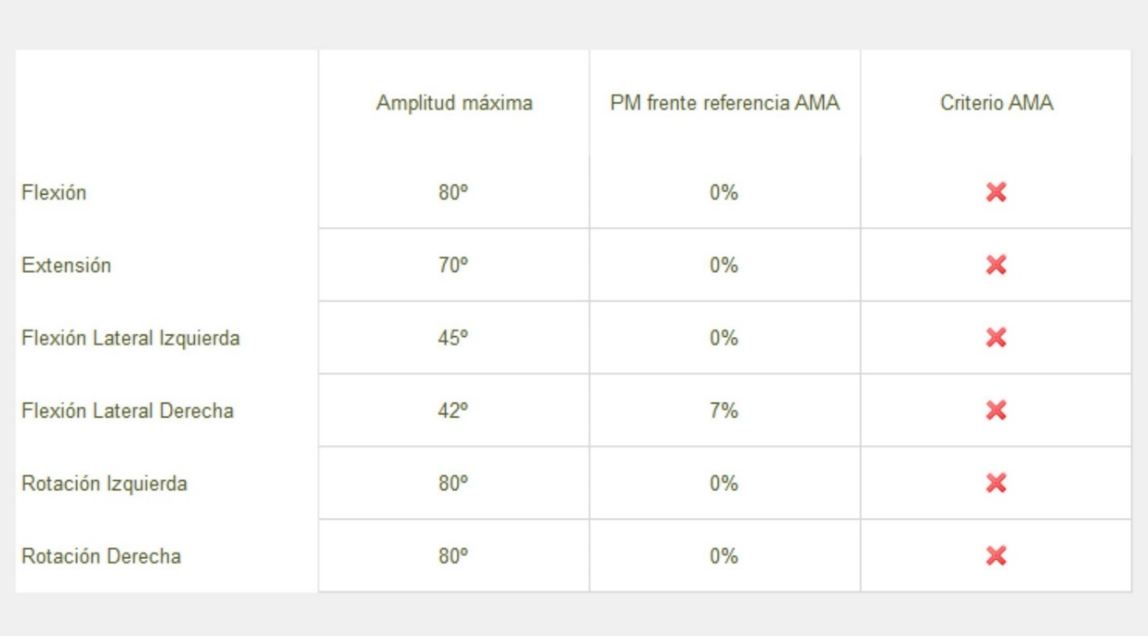
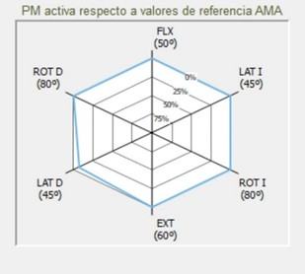
Ocena zakresu ruchu odcinka szyjnego kręgosłupa
System z dwoma elektronicznymi inklinometrami, umieszczonymi na odpowiednich wypukłościach kostnych (potylica-D1) do oceny maksymalnego zakresu ruchu zgięcia-wyprostu kręgosłupa szyjnego.
Wyniki:
Zakres ruchu (º)
Notes:
W celu oceny zakresu ruchu kręgosłupa szyjnego można zastosować technikę z dwoma inklinometrami.
Wyniki mogą być przedstawione w dwóch możliwych formatach: numerycznym i/lub graficznym.
Uzyskane wyniki przedstawione są w tabeli na dole. Pochodzą one z obliczeń wykonanych na podstawie danych zarejestrowanych przez inklinometry dla każdej z pozycji pomiarowych.
Dla kręgosłupa ważne jest, aby mieć dane porównawcze dla normalnej populacji w celu dokonania porównań. Wskazane jest, aby dane te pochodziły z pomiarów wykonanych przy użyciu tego samego protokołu, techniki i instrumentów. Wskazane jest również, aby dane te były podzielone na segmenty, głównie według wieku.

Slide 9
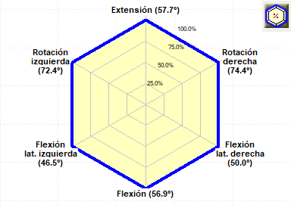
Ocena zakresu ruchu odcinka szyjnego kręgosłupa
APARATURA POMIAROWE: Inklinometry, elektrogoniometry lub fotogramometria.
RODZAJ ANALIZY: Kinematyczna
WYKRES: Zakres ruchu kręgosłupa szyjnego (º) w trzech płaszczyznach. Zewnętrzna granica wykresu przedstawia strefę normalności.
INTERPRETACJA WYNIKU: Dobra ruchomość kręgosłupa szyjnego we wszystkich płaszczyznach.
Notes:
Tutaj widzimy na wykresie wyniki biomechanicznej oceny zakresu ruchu odcinka szyjnego kręgosłupa.
Slajd zawiera informacje o tym, jakie urządzenie pomiarowe mogło być użyte do uzyskania takiego wyniku, jakiego rodzaju jest to analiza biomechaniczna, jakie wyniki są przedstawione na wykresie i jakiego rodzaju interpretacji można dokonać na jego podstawie.
Wskazane jest, aby wiedzieć, jak używać tych przyrządów przy każdej ocenie biomechanicznej przeprowadzanej u pacjenta z patologią kręgosłupa szyjnego.

Slide 10
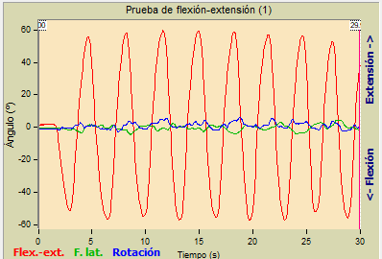
Kinematyczna ocena kręgosłupa szyjnego
APARATURA POMIAROWA: Fotogrametria, czujniki bezwładnościowe.
RODZAJ ANALIZY: Kinematyczna.
WYKRES: Przedstawia ruchomość zgięcia-wyprostu odcinka szyjnego (linia czerwona) w czasie (30 s), wraz ze sprzężonymi rodzajami ruchów (linie zielona i niebieska).
INTERPRETACJA WYNIKU: Ruch kręgosłupa szyjnego w płaszczyźnie strzałkowej odbywa się z dużą prędkością, ponieważ w ciągu 30 s wykonywana jest duża liczba cykli ruchowych. Ruchy zgięcia bocznego i rotacji (sprzężone) są niewielkie, co mieści się w normalnym zachowaniu kręgosłupa.
Notes:
Tutaj widzimy wyniki biomechanicznej oceny zakresu ruchu w odcinku szyjnym na wykresie przedstawiającym cykle ruchu w czasie.
Prześledź każdy z odcinków, aby skomentować go w klasie, tak jak zrobiłeś to z poprzednim slajdem.

Slide 11
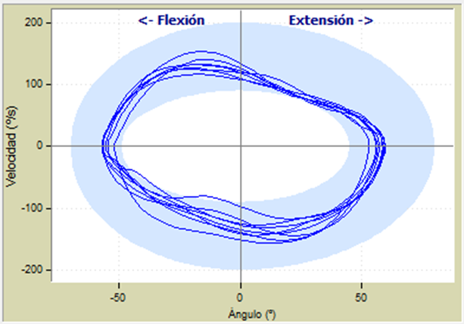
Kinematyczna ocena kręgosłupa szyjnego
APARATURA POMIAROWA: Fotogrametria
RODZAJ ANALIZY: Kinematyczny.
WYKRES: Prędkość kątowa (º/s) kręgosłupa szyjnego dla zakresu ruchu wyprostu i zgięcia(º).
INTERPRETACJA WYNIKU: Ruch kręgosłupa szyjnego w płaszczyźnie strzałkowej z dużą prędkością i zakresem w granicach wartości wzorcowych (niebieski pas oznacza wartości prawidłowe).
Notes:
Tutaj widzimy na wykresie wyniki oceny kinematycznej kręgosłupa szyjnego w ruchu zgięcia i wyprostu.
Prześledź każdy z odcinków, aby skomentować go w klasie.

Slide 12
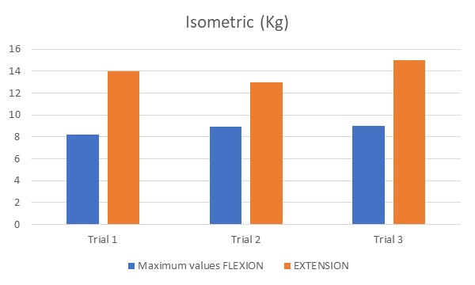
Ocena siły kręgosłupa szyjnego
 | FLEXION (Kg) | EXTENSION (Kg)
Test 1 | 8.2 | 14
Test 2 | 8.9 | 13
Test 3 | 9 | 15
Average | 8.7 | 14
Maximum | 9 | 15
CV | 5.0 | 7.1
APARATURA POMIAROWA: Dynamometr.
TYP ANALIZY: Dynamiczny.
PARAMETRY I WYKRESY: Maksymalna siła (kg) z ocenianej grupy mięśni (zginacze i prostowniki kręgosłupa) w teście z trzema powtórzeniami dla każdej grupy mięśni.
INTERPRETACJA WYNIKU: Siła prostowników jest większa niż siła zginaczy, co jest zgodne z normalnym zachowaniem agonista-antagonista. Potwierdzono wysoką powtarzalność wyników (współczynnik zmienności (CV) <10%).
Notes:
Na wykresie przedstawiono wyniki oceny siły izometrycznej dla mięśni zginaczy i prostowników odcinka szyjnego kręgosłupa.

Slide 13
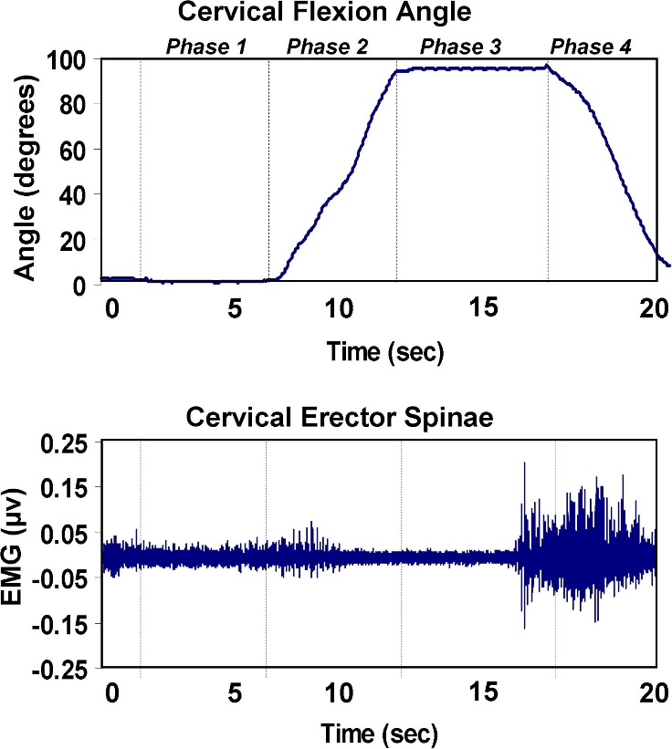
Ocena siły kręgosłupa szyjnego
APARATURA POMIAROWA: POWIERZCHNIOWE EMG
Surowy powierzchniowy zapis EMG dla odcinka szyjnego kręgosłupa (dół) od uczestnika wykazującego zjawisko relaksacji zgięciowej z aktywacją przed ponownym wyprostem, podczas protokołu eksperymentalnego. Kąt zgięcia szyjnego jest również pokazany (góra). Dane prezentowane są dla różnych faz protokołu: wyprost (Faza 1), zgięcie do przodu (Faza 2), pełne zgięcie (Faza 3), ponowne wyprostowanie (Faza 4). Image and note from Burnett, A., O’Sullivan, P., Caneiro, J. P., Krug, R., Bochmann, F., & Helgestad, G. W. (2009). “An examination of the flexion-relaxation phenomenon in the cervical spine in lumbo-pelvic sitting”; Journal of Electromyography and Kinesiology, 19(4), e229-e236.
Notes:
Ten slajd przedstawia kąt zgięcia odcinka szyjnego kręgosłupa i aktywność mięśni dla odcinka szyjnego kręgosłupa w ruchu zgięcia-wyprostu.

Slide 14

Przykład wyników
This photo by an unknown photographer is under licence CC BY-SA-NC

Slide 15
Przedstawiamy wyniki badania funkcjonalnej oceny kręgosłupa szyjnego. Test ten analizuje kinetycznie ruch kręgosłupa szyjnego w prostych czynnościach w celu wykrycia anomalii lub niefunkcjonalnego ruchu jako efektu ubocznego bolesnego schorzenia kręgosłupa.
Zastosowano aparat do oceny NEDCERVICAL/IBV, a techniką rejestracji była fotogrametria.
W celu przeprowadzenia oceny, system ten porównuje uzyskane wyniki z wynikami uzyskanymi od grupy osób porównywalnych z charakterystyką pacjenta (bazy danych z danymi prawidłowymi i patologicznymi oraz dane segmentowane według wieku i płci).
Protokół oceny jest standaryzowany i wykorzystuje dwa gesty:
Test limitu: Analizuje on funkcjonalne ograniczenia ruchu w każdym z kierunków przestrzennych.
Test funkcjonalny (lub test świateł): Analizuje ruchy szyjne, podczas gdy pacjent wpatruje się w światła umieszczone na suficie.
Notes:
Test ten analizuje kinetycznie ruchy kręgosłupa szyjnego podczas wykonywania prostych czynności w celu wykrycia anomalii lub niefunkcjonalnego ruchu jako efektu ubocznego bolesnego schorzenia kręgosłupa szyjnego. Aplikacja komputerowa służąca do oceny to NedCervical/IBV, a zastosowana technika rejestracji to fotogrametria 3D. W celu przeprowadzenia oceny, NedCervical/IBV porównuje uzyskane wyniki z wynikami uzyskanymi od grupy osób porównywalnych z charakterystyką pacjenta (bazy danych z danymi prawidłowymi i patologicznymi oraz dane podzielone według wieku i płci).

Slide 16
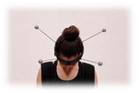
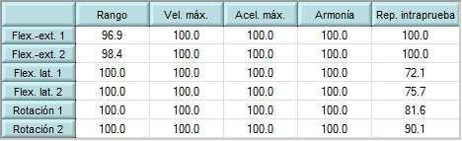
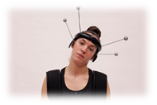
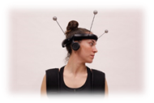

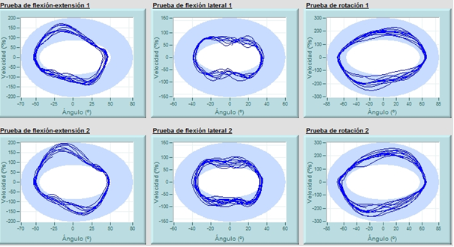
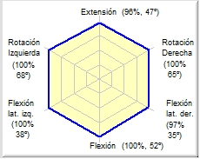
Notes:
Tutaj można zobaczyć wyniki z testu granicznego w dwóch formatach. Z jednej strony jest to format liczbowy, który możemy zobaczyć w tabeli parametrów, a z drugiej strony format wykresu.
Jeśli najpierw przeanalizujemy wyniki uzyskane w tabeli parametrów na tym slajdzie, możemy zobaczyć, że większość z nich osiągnęła 100% normalności, innymi słowy charakterystyka ruchu pacjenta jest podobna do charakterystyki ruchu osób normalnych oraz ich wieku i płci. Konkretnie, zakres ruchów i prędkości wykonywania gestów są bardzo wysokie. Zgodnie z dostępnymi dowodami naukowymi, parametry te są najbardziej reprezentatywne dla funkcjonalności szyjnego odcinka kręgosłupa.
W tabelach możemy również zobaczyć inne parametry, takie jak harmonia, która reprezentuje jednorodność lub płynność ruchu, która w tym przypadku wykazuje 100% normalności we wszystkich powtórzeniach i ruchach. Ponadto, wyniki mówią nam również o powtarzalności wykonywanego gestu. Powtarzalność wewnątrz testu mówi nam, że cykle w geście w ramach tego samego ruchu są podobne, a powtarzalność między testami pokazuje podobieństwo pomiędzy dwoma powtórzeniami lub różnymi testami dla tego samego typu ruchu, na przykład zgięcie-wyprost 1 i zgięcie-wyprost 2. W tym przypadku, jedynie powtarzalność wewnątrztestowa zgięć bocznych jest nieznacznie zmniejszona, tak więc ogólnie powtarzalność można uznać za wysoką, zapewniając w ten sposób ważność uzyskanych wyników.
Jeśli chodzi o informacje w formie wykresu, z jednej strony mamy sześciokąt ruchu pokazujący różne zakresy osiągane przez pacjenta, a z drugiej strony reprezentację ruchu dla każdej osi w odniesieniu do prędkości kątowej ruchu.
W sześciokącie widzimy maksymalną ruchomość dla każdej z osi ruchu. W tym przypadku wszystkie mieszczą się pomiędzy 96 a 100% normalności, a więc są uznawane za ruchy normalne, ponieważ są podobne do ruchów osób o tej samej charakterystyce wiekowej i płciowej.
Pozostałe wykresy pokazują, że różne cykle ruchów mieszczą się w niebieskim paśmie lub w paśmie normalnym. Co więcej, wykres ten pokazuje również regularność lub nieregularność ruchu, co w tym przypadku na wszystkich sześciu wykresach pokazuje, że linie są dość podobne, tym samym jakościowo wskazując, że ruch jest bardzo równomierny i jednorodny.

Slide 17
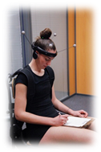
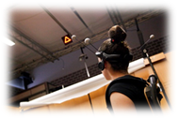
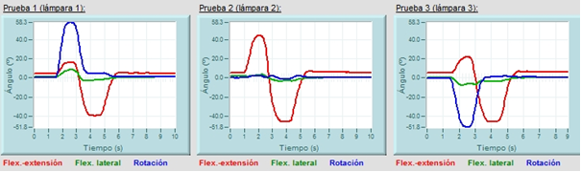
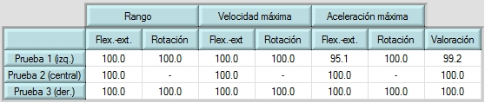
Notes:
Tutaj możemy zobaczyć wyniki, jakie aplikacja NedCervical/IBV daje nam w ocenie czynności funkcjonalnej, w tym przypadku nazywanej testem świateł lub testem funkcjonalnym.
Przeglądając informacje zawarte w tabeli parametrów, ponownie widzimy, że zawierają one informacje bardzo istotne dla oceny ruchu, innymi słowy zakres ruchu i maksymalną prędkość. W tym przypadku osiągnięto 100% normalności, co ponownie mówi nam, że osoba oceniana wykonała ruch zbliżony do normalnego wzorca (dobry zakres i prędkość ruchu).
Jeśli chodzi o informacje z wykresów, możemy zobaczyć reprezentację ruchów wykonywanych przez pacjenta po spojrzeniu na każdą z lampek. Wystarczy utożsamić kolor nagrania z reprezentowanym ruchem. Pamiętajmy, że światło 1 znajduje się nad pacjentem i po jego lewej stronie, co wymusza obrót w lewo; światło 2 znajduje się nad pacjentem, co wymaga głównie wyprostu; a światło 3 znajduje się nad pacjentem i po jego prawej stronie, co zasadniczo wymusza obrót w prawo. Na tych wykresach możemy więc zobaczyć zakresy, jakie pacjent wykonał patrząc na każde światło dla każdej osi ruchu.

Slide 18

Normal
Badana funkcja jest uważana za prawidłową, gdy wskaźnik wynosi od 90 do 100%.
Im niższy indeks prawidłowości, tym większy poziom zmian funkcjonalnych.
Notes:
Ostatecznie, aplikacja NedCervical/IBV podaje nam indeks jako wynik ogólny.
The normality index tells us about the cervical spine’s functionality in terms of its mobility.
It is considered to be altered when the result is below 90%.
In this case, we can see that the result for functionality is 99%, so we have a patient with a functionally normal cervical spine.

Slide 19


Ćwiczenia
Praca nad przypadkiem klinicznym (Dokument)
Notes:
Studenci muszą przyswoić i zinterpretować wyniki, które znajdą w przypadku klinicznym, który otrzymali w dokumencie.
Aby zinterpretować wyniki, studenci muszą postępować zgodnie z przewodnikiem pytań pokazanym na poniższym slajdzie.
Prowadzeni przez nauczyciela, studenci dzielą się wynikami w komentarzu.
Ćwiczenie to może być przeprowadzone indywidualnie lub w grupach w klasie.

Slide 20
Przewodnik z pytaniami
Jaki jest średni zakres ruchu dla maksymalnego wyprostu zarejestrowanego dla kręgosłupa szyjnego?
Czy ruchomość zarejestrowana podczas rotacji mieści się w granicach normy?
Co sądzisz ogólnie o szybkości wykonywanych ruchów?
Czy ogólnie rzecz biorąc, ruchy były wykonywane płynnie?
Czy wykonane ruchy można uznać za powtarzalne?
Czy test funkcjonalny okazał się być ograniczony?
Funkcjonalnie, jak ogólnie wygląda ruchomość?
Notes:
Po przeczytaniu przedstawionego przypadku klinicznego, studenci muszą poszukać odpowiedzi na te pytania, aby następnie podzielić się nimi z nauczycielem i resztą klasy.

Slide 21
Rozwiązanie przedstawionego przypadku
Jaki jest średni zakres ruchu dla maksymalnego wyprostu zarejestrowanego dla kręgosłupa szyjnego? 58º
Czy ruchomość zarejestrowana w rotacjach mieści się w granicach normy? Tak
Ogólnie, jak opisałbyś szybkość ruchów? Normalna i zgodna z odpowiednim wzorcem dla wieku i płci.
Ogólnie, czy ruchy były wykonywane płynnie? Tak
Czy wykonywane ruchy można uznać za powtarzalne? Tak
Czy stwierdzono, że test funkcjonalny jest ograniczony? Nie
Funkcjonalnie, jaka jest ogólnie ruchomość? Normalna
Notes:
Nauczyciel może zastosować metodę typu Kahoot, aby zebrać odpowiedzi uczniów.
Prawidłowe odpowiedzi są zaznaczone na czerwono. Odpowiedzi uczniów muszą się z nimi zgadzać.
Nauczyciel ma do dyspozycji ten sam dokument dotyczący przypadku klinicznego, który jest prezentowany studentom, ale z sekcją dotyczącą interpretacji wyników, która pomaga nauczycielowi w dyskusji ze studentami na temat przypadku.

Slide 22
Wsparcie Komisji Europejskiej dla produkcji tej publikacji nie stanowi poparcia dla treści, które odzwierciedlają jedynie poglądy autorów, a Komisja nie może zostać pociągnięta do odpowiedzialności za jakiekolwiek wykorzystanie informacji w niej zawartych.

